Slide 1



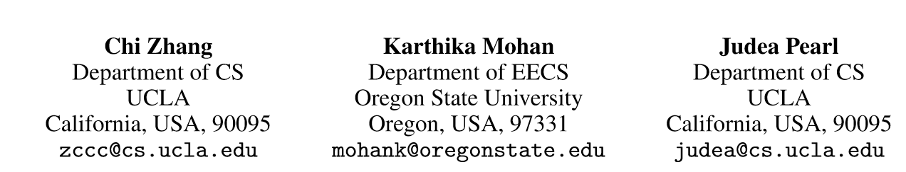
Causal Inference with Non-IID Data using Linear Graphical Models
36th Conference on Neural Information Processing Systems (NeurIPS 2022).
汇报：左宏伟

Slide 2
introduction
传统的因果推断技术假设数据是独立同分布的，忽略个体之间的相互作用。然而，一个单元的Treatment可能会影响另一个单元的Outcone (干扰)，或者一个单元的Treatment和Outcone可能通过另一个单元虚假相关。
本文工作：
1.使用因果图模型来表示单元之间的交互。
2.推导出定理来量化和检测线性模型中平均因果效应的的交互偏差。
3.开发了一种算法来计算因果效应的无偏估计，以防盲目假设IID 预计会产生显著偏差，并应用到现实生活中的一个案例。
Central South University
Notes:
如果 X 出现在分配 Y 值的函数中，那么变量 X 是变量 Y 的一个直接原因。（ X 也称treatment， Y 也称outcome）
与单元之间相互作用相关的研究最多的概念之一是干扰 。实证领域的大多数文献都假设没有干扰。interference

Slide 3

01
Preliminary
02
交互的图形化建模
Contents.
03
定义、量化、检测和消除TACE的作用偏差
04
实验仿真
目录
Central South University

Slide 4
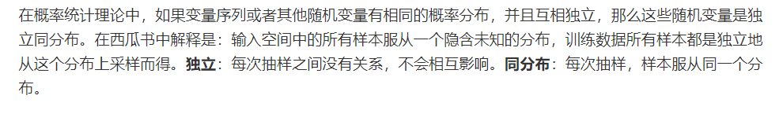
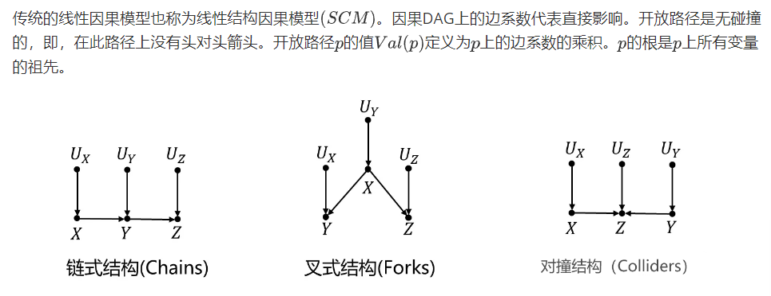
1.Preliminary
1.1 独立同分布（Independent and Identically Distributed，IID）
1.2 线性因果模型（Linear Causal Models）
Central South University
Notes:
SUTVA 假设用户之间是相互独立的，无互相干扰。SUTVA 保证个体的潜在结果只和他自己有关、最终观察到的结果也只和他自己有关。[Rubin, 1978]

Slide 5
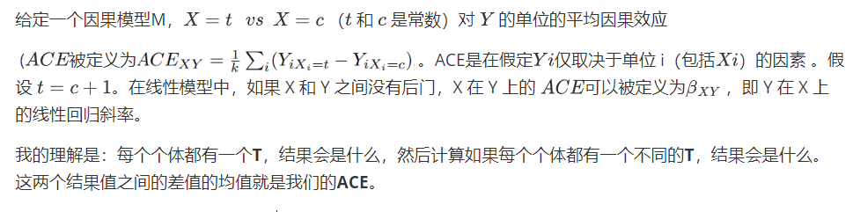
1.Preliminary
1.3 平均因果效应（Average Causal Effects）
Central South University

Slide 6

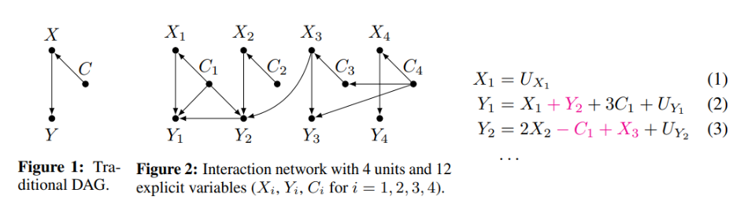
2.交互的图形化建模
2.1
通用变量 显式变量
Central South University
Notes:
一个交互模型， M^*(G^*,S^*)，是一个因果模型，其中G是相互作用网络，而S是定义观察到的显式变量的数据生成过程的结构方程组。交互网络G是一个有向无环图，每个节点表示一个显式变量，每个有向边 Ai → Bj表示Ai导致Bi。
交互模型的一个例子是图2所示的相互作用网络G和结构方程S*(部分)在它旁边指定U_{V_i}表示外显变量V的未观察到的外生误差。观察到交互网络允许相同单元 (例如X1->Y1)的外显变量之间的边，以及两个不同单元 (例如C1一Y2) 之间的边。

Slide 7
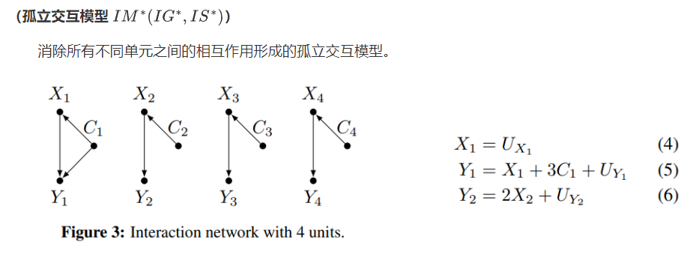
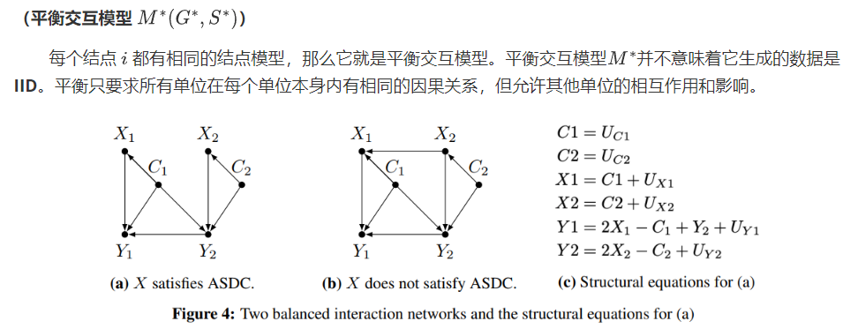
2.交互的图形化建模
2.2
2.3
Central South University

Slide 8
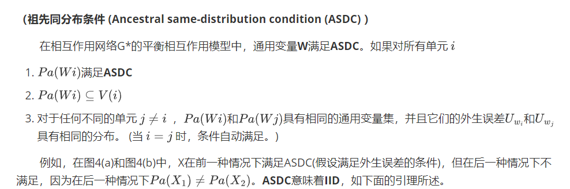
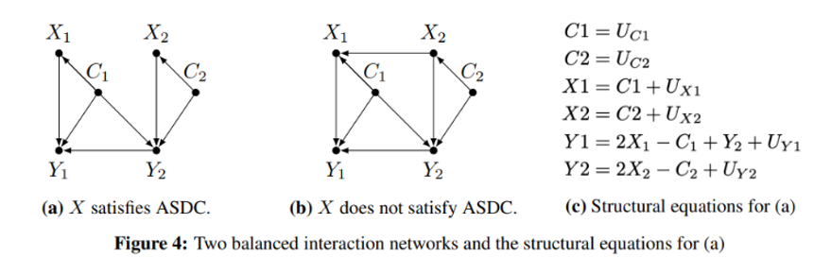
2.交互的图形化建模
2.4
Central South University

Slide 9
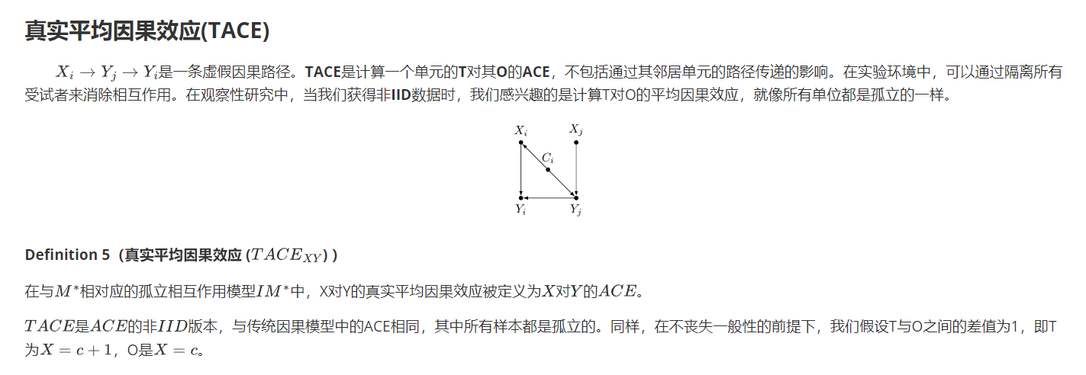
2.交互的图形化建模
2.5
Central South University

Slide 10
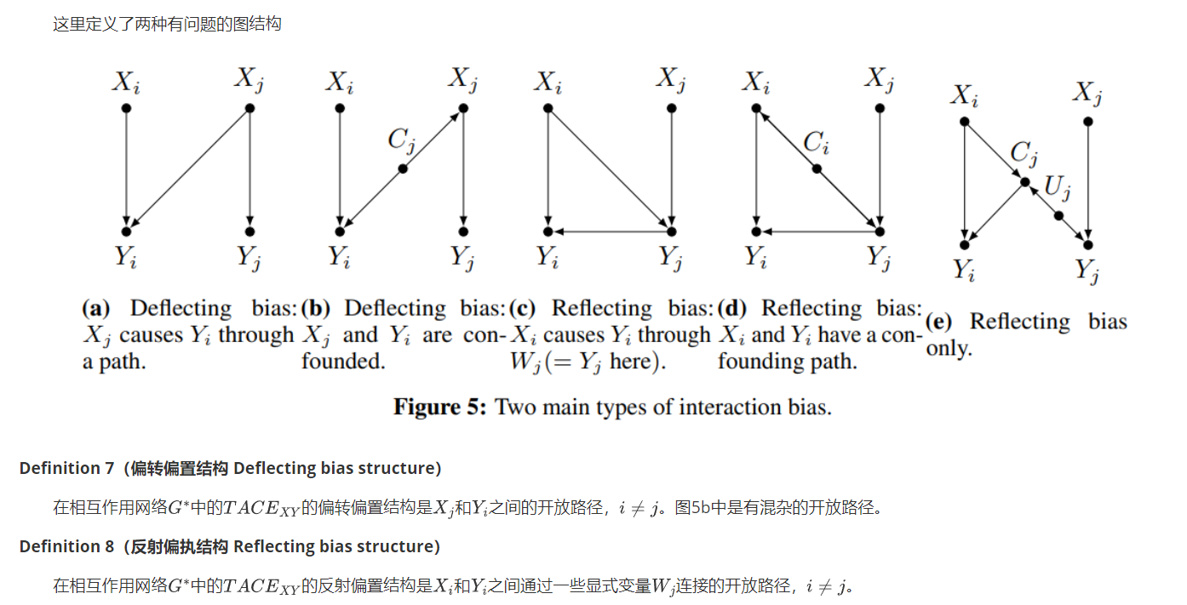
3.定义、量化、检测和消除TACE的作用偏差
3.1 偏差的定义（交互作用偏差 Interaction bias）
3.2 量化偏差
Central South University

Slide 11
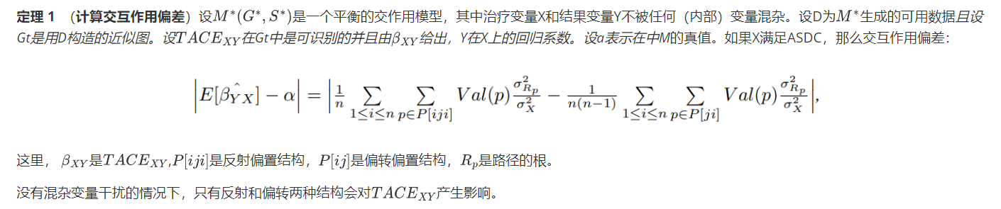
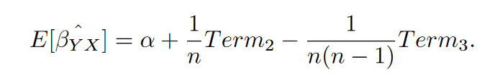
3.定义、量化、检测和消除TACE的作用偏差
3.2 计算交互作用偏差
第二项是通过对以下形式的路径求和获得的：Xi - ··· - Wj - ··· - Yi，第三项是通过对以下形式的路径求和获得：Xi - ··· - Yj。
Central South University
Notes:
如果我们忽略单位之间的联系来估计$ACE_{XY}$，我们的估计量将是$\hat{β}_{XY}$ σX等于 R 和 X 之间的开放路径值之和乘以该路径根的方差

Slide 12
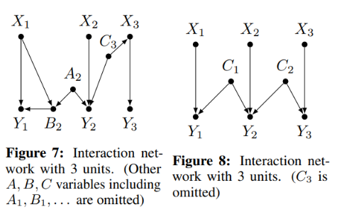
3.定义、量化、检测和消除TACE的作用偏差
3.3 检测偏差
图7包含反射和偏转偏置结构。
图8不包含任何偏置结构。
因此，图7有交互偏倚，而图8没有。
Central South University
Notes:
意思是只有含有两种偏差结构的一种或两种才算有偏差。

Slide 13
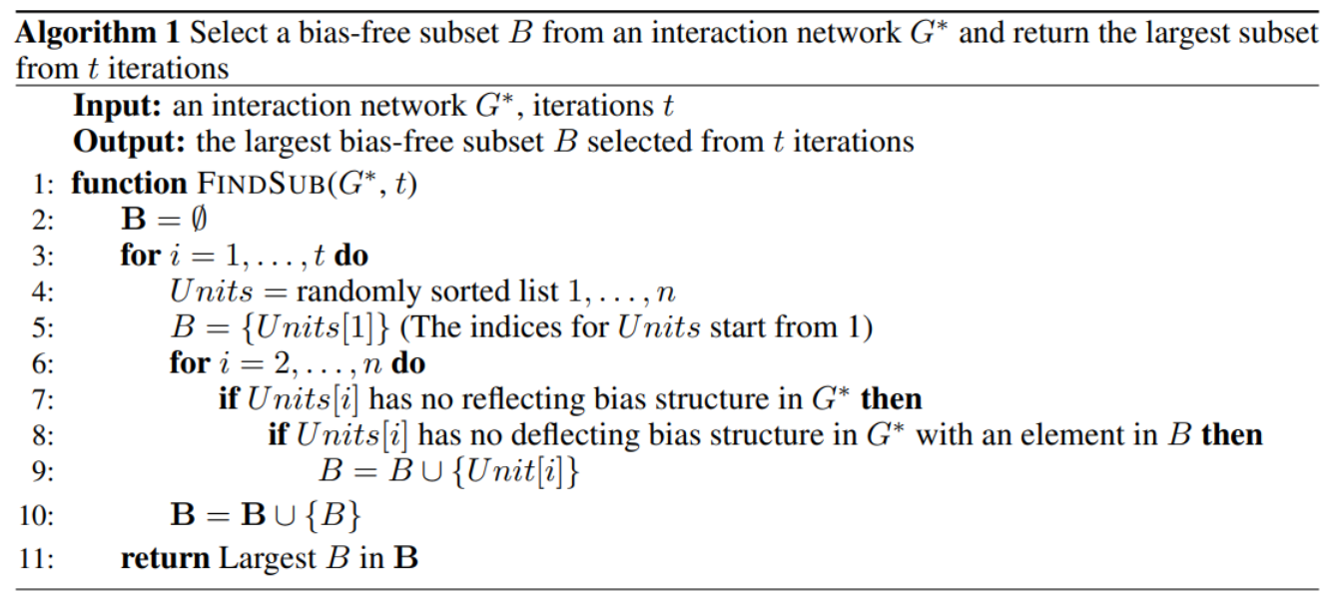
3.定义、量化、检测和消除TACE的作用偏差
3.4 消除偏差
Central South University
Notes:
意思是只有含有两种偏差结构的一种或两种才算有偏差。

Slide 14
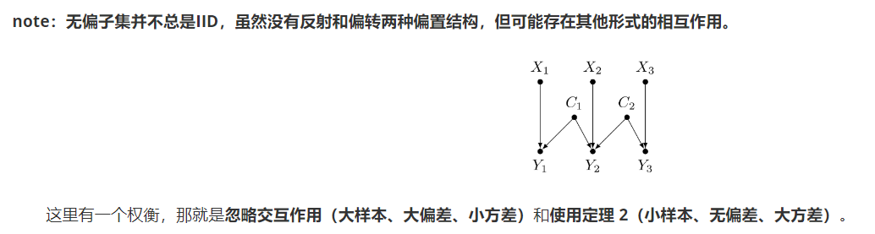
3.定义、量化、检测和消除TACE的作用偏差
定理 1 和 2 对现实问题的适用性：
是否需要一个完整的交互网络来将这些结果应用于现实世界的问题。定理 1 量化了偏差，并向我们揭示了 样本大小 和 路径系数值 等各种因素如何影响偏差。
随着无偏置结构样本数量的增加，相互作用偏差会小。
如果偏转和反射两种结构的数量固定，则偏置项随着n的增加而减小，由 反射偏置项的1/n 和 偏转偏置项的1/n(n-1) 表示。
如果 路径系数的值 很高，则 Val(p) 也会很高，这将导致 偏差 增加。
最后，如果 交互连接稀疏（单元之间的边较少），路径总数的减少可能会降低偏差，但更重要的是，定理 2 中使用的 无偏差集合 B 中的样本数量往往会变大 ，这将有助于计算更好的TACE。
Central South University
Notes:
意思是只有含有两种偏差结构的一种或两种才算有偏差。

Slide 15
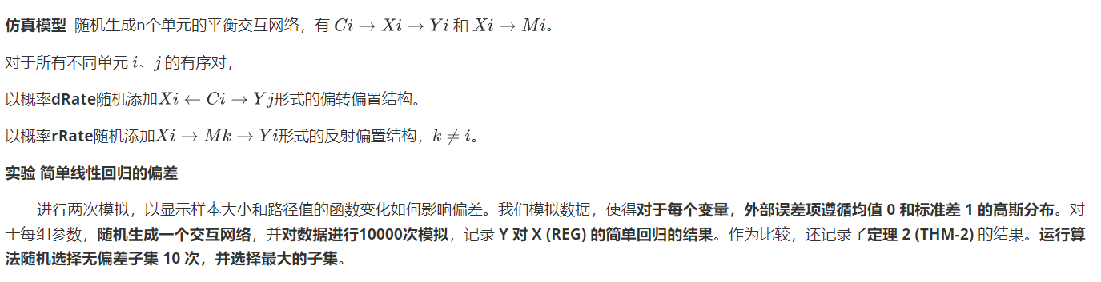
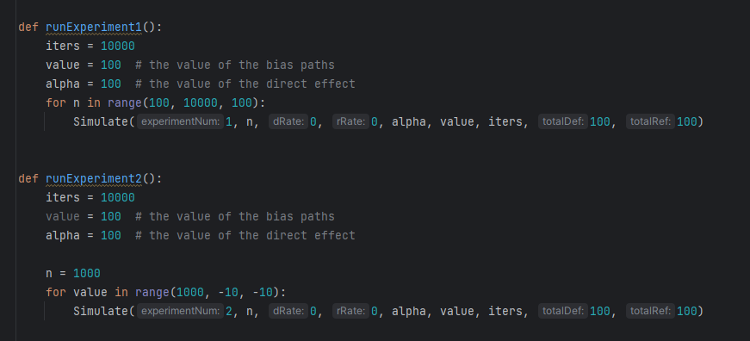
4.实验仿真
Simulations
Central South University
Notes:
较大的样本量和较小的路径值会导致较小的偏差

Slide 16
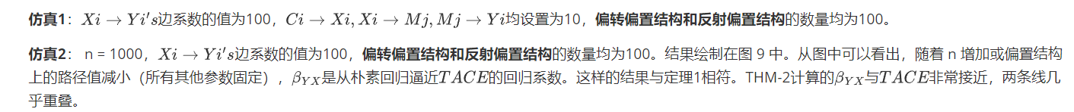
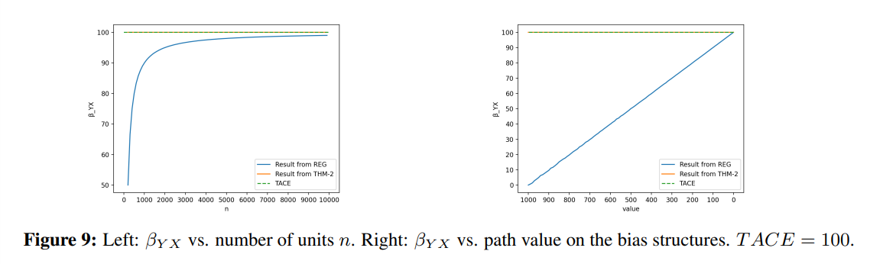
4.实验仿真
Results
Central South University

Slide 17
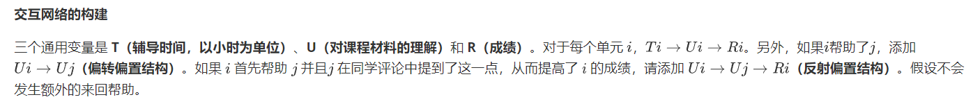
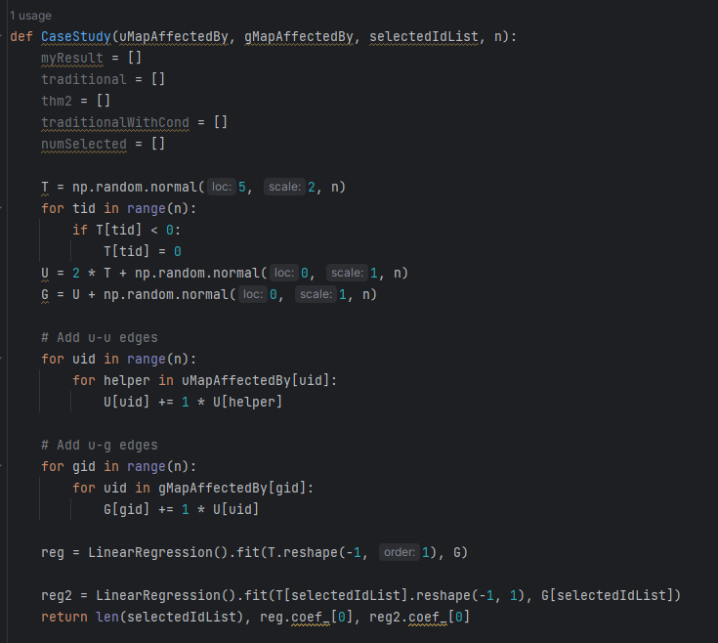
4.实验仿真
Case Study
Central South University
Notes:
例如，单元 i 可能会帮助单元 j 更好地理解课程材料，从而可能提高 j 的成绩。如果单元 i 帮助单元 j 提高了他们的学习理解，并且单元 j 在同学评论中说明了这一点，那么它将提高 i 的成绩。

Slide 18
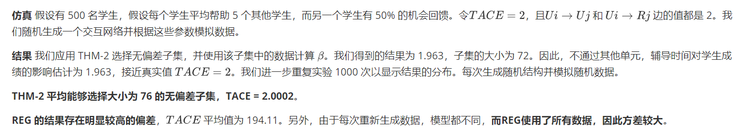
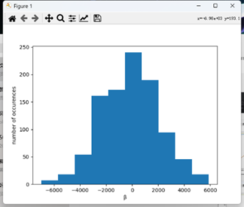
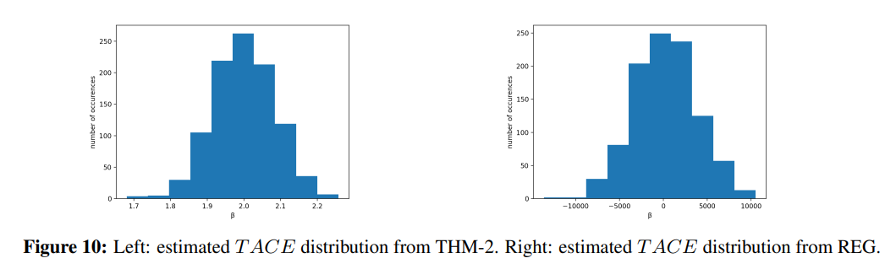
4.实验仿真
Central South University

Slide 19
总结与收获
1.阅读图灵奖得主Pearl的教材，从0入门因果推断相关知识，对因果的应用有了一些认识。
2.熟悉ML算法和库的调用，如这篇文章的简单线性回归。
3.继续阅读相关论文并复现
Central South University

Slide 20
THANKS

